Slide 1

Proposed Construction Work Bridge Near Collector Office Under 15 th Faineance Commission (Untied Grant Year;2020-21) for Navsari-Vijalpore Nagarpalika.

Slide 2
કામનું વર્ણન:
નગરપાલિકા વિસ્તારમાં ગ્રીડથી જુનાથાણા તરફ જતા માર્ગ પર કલેકટર કચેરી પાસે આવેલ રબલ મેશનરી બ્રીજને દુરસ્ત કરી નવીનીકરણની કામગીરી કરવામાં આવનાર છે.
અંદાજિત ખર્ચ: રૂ. ૩,૯૧,૪૯,૮૧૬.૦૦
બ્રીજની લંબાઇ : ૪૦.૦૦ મીટર.
બ્રીજની પહોળાઇ :૨૪.૦૦ મીટર
અંદાજમાં લિધેલ ટ્રીટમેન્ટ : ૧) બ્રીજ ડીમોલેશન, ફાઉડેશન, પાઇલ, દિવાલ, સ્લેબ અને ડિવાડર.
૨)રોડ B.S.G 75mm , B.T 37.50mm , 20mm M.S.S and Asphalt painting.

Slide 3
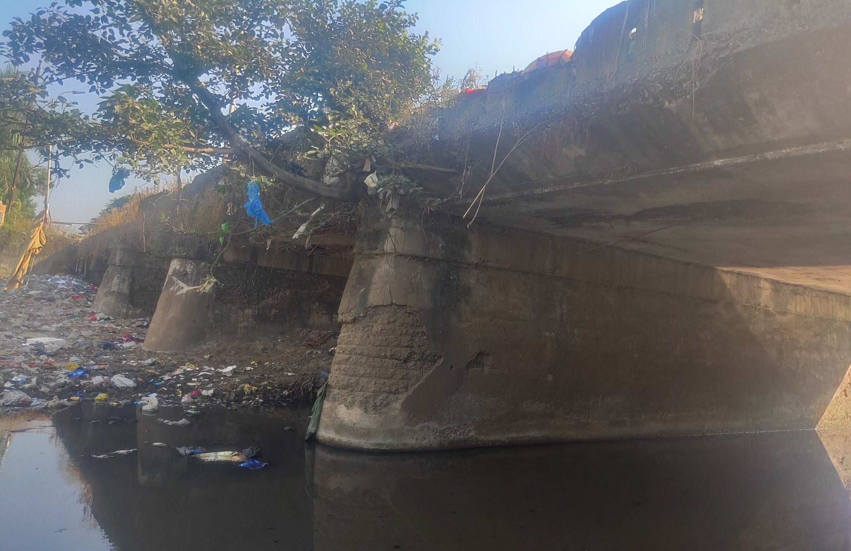
સ્થળ સ્થિતીના ફોટોગ્રાફ

Slide 4
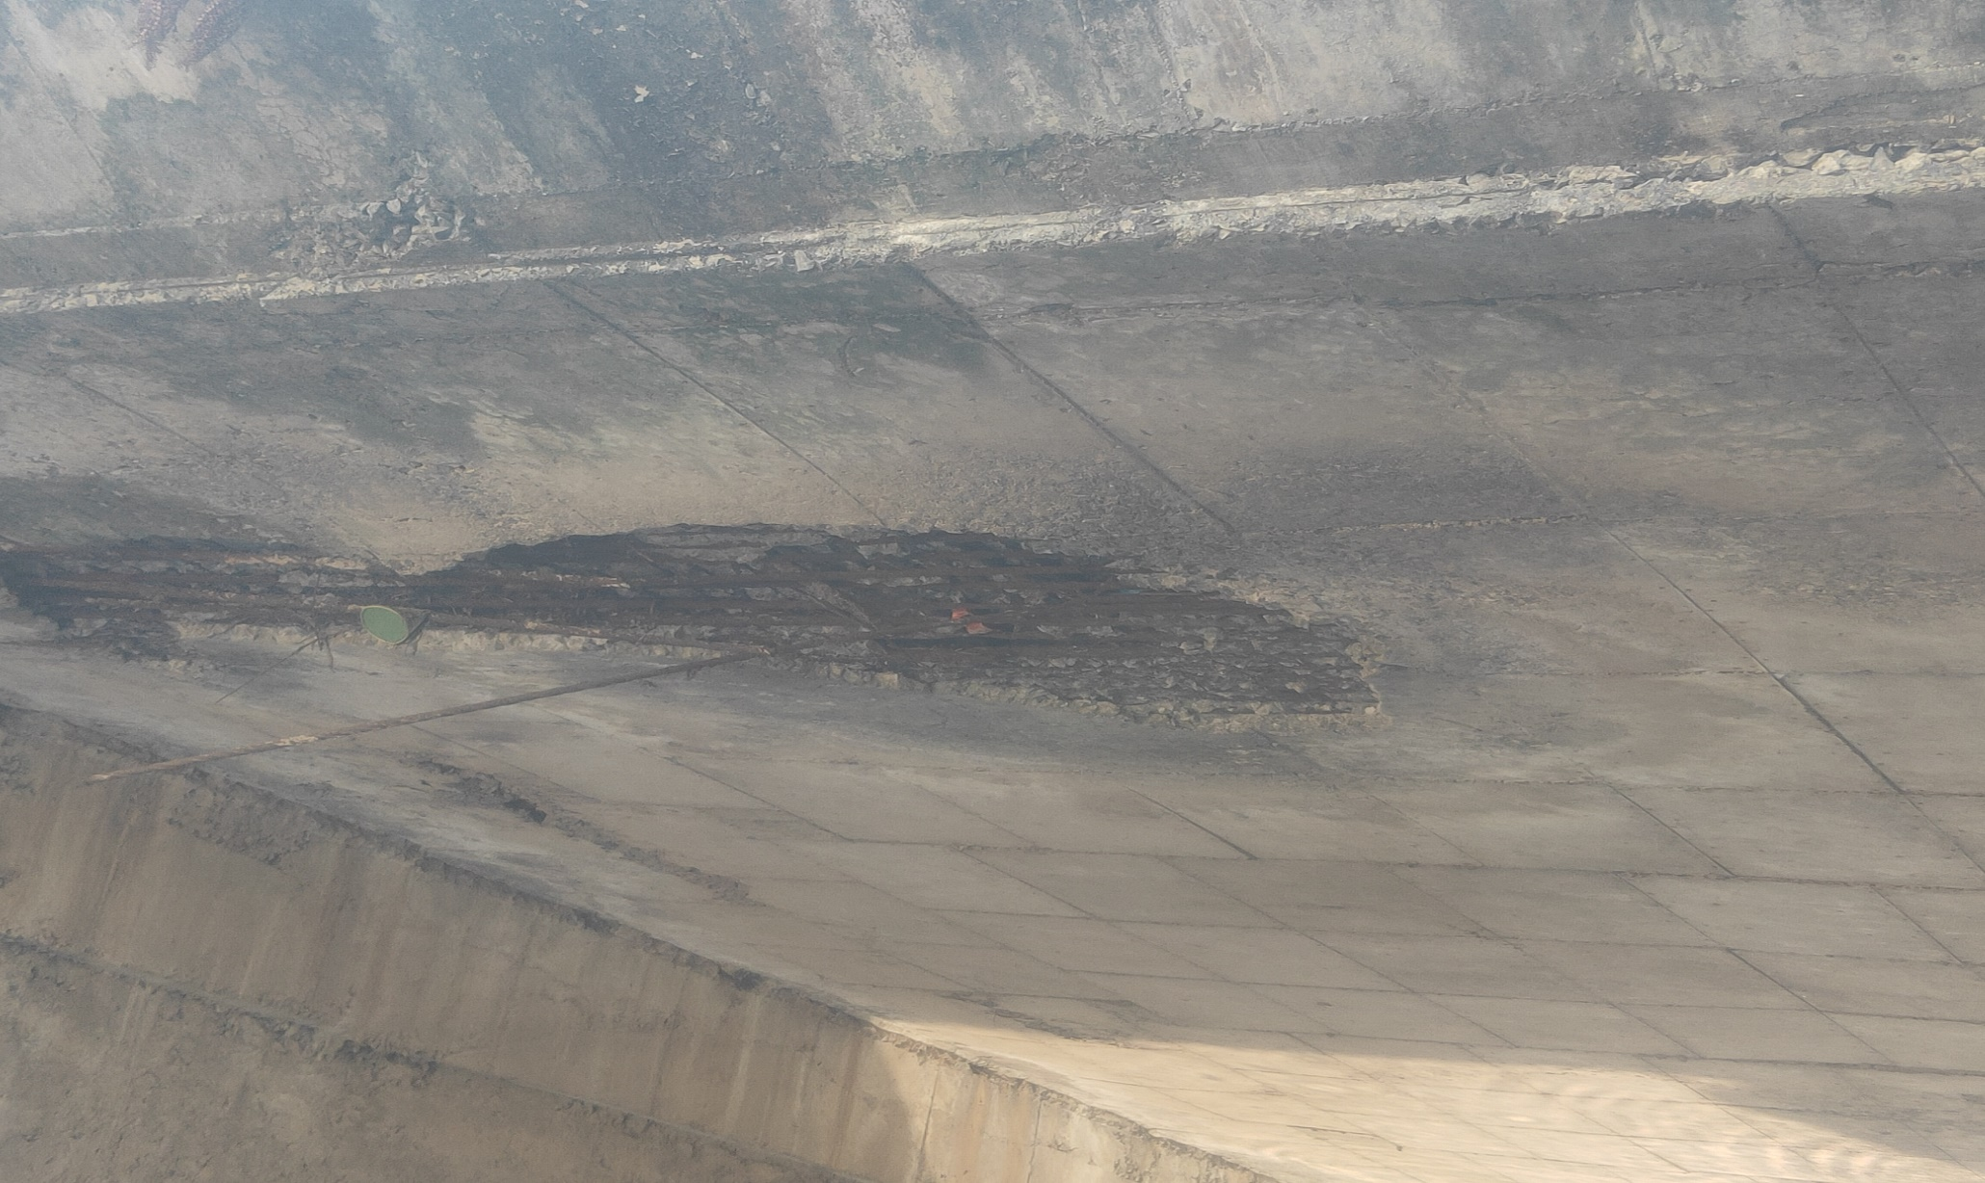
સ્થળ સ્થિતીના ફોટોગ્રાફ

Slide 5
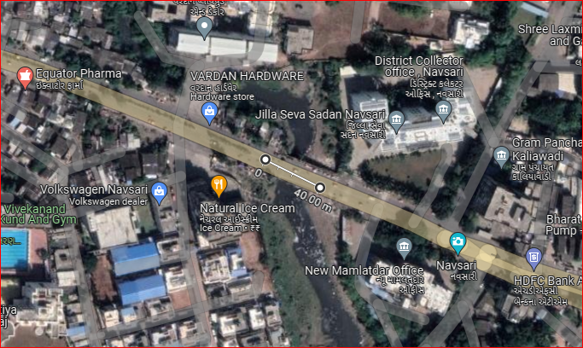
Google Location

Slide 6
કામની અગત્યતા
નગરપાલિકાના મુખ્ય માર્ગ પર રબર મેશનરી બ્રીજ અંદાજ ૧૯૬૪ ની સાલમાં બનાવવામાં આવેલ છે. સદર બ્રીજનું પાથમિક ધોરણે બ્રિજનું લાઇફ સ્પાન વધારી શકાય તેમ નથી બ્રિજનું લાઇફ સ્પાન પુર્ણ થયેલ છે. જેથી બ્રિજને ડીમોલેશન કરી નવીનીકરણ કરવાની જરૂરિયાત છે.
નગરપાલિકાના મુખ્ય રસ્તા પર આવેલ અવર બ્રિજ પર અવર જવર કરતા લોકોને ભારે અવગડ ઉભી થાય છે.
સરકારશ્રી દ્રારા બ્રીજના ગુણવત્તા લઇને કામગીરી કરવા વખોતો વખત રજૂઆતો કરવામાં આવેલ છે.

Slide 7
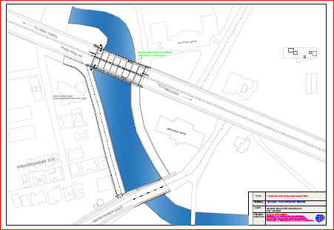
DRAWINGS

Slide 8
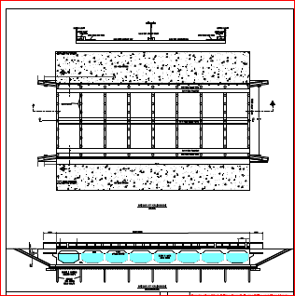
DRAWINGS

Slide 9
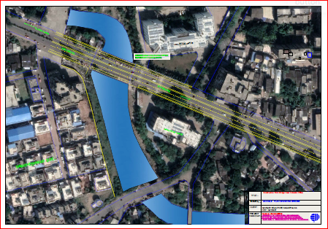

Slide 10
COST SUMMARY
SR. No. | Name of Work | Amount
1 | Proposed Construction Work Bridge Near Collector Office Under 15 th Faineance Commission (Untied Grant Year;2020-21) for Navsari-Vijalpore Nagarpalika. | 3,31,77,810=61
 | Add 18% for GST | 59,72,005.91
 | Total Rs. | 3,91,49,816.52
 | Say Rs. | 3,91,49,816.00

Slide 11
Thank You

